Slide 1
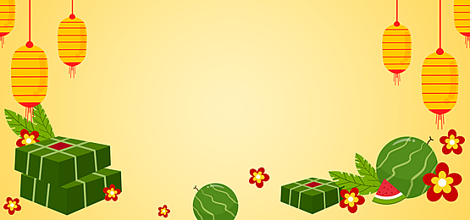

PHÒNG GIÁO DỤC VÀ ĐÀO TẠO
QUẬN LONG BIÊN
PHÁT TRIỂN QH –XH
KHÁM PHÁ: NHÀ BÉ LÀM GÌ ĐÓN TẾT
Giáo viên : Nguyễn Vân Anh
Lớp : MGN –B3
Năm học: 2021-2022

Slide 2
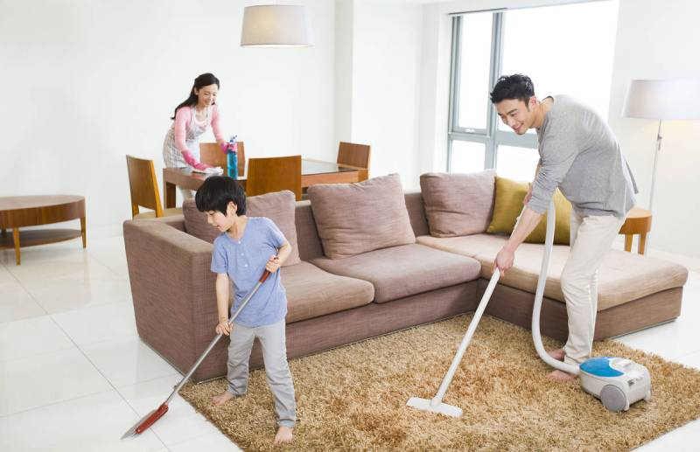

Slide 3
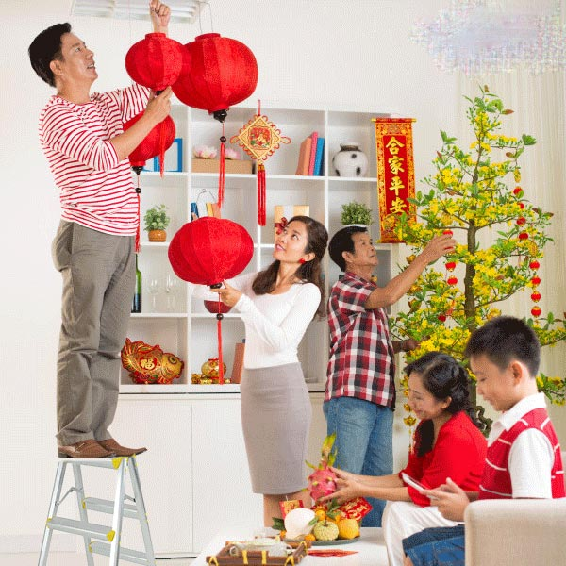

Slide 4
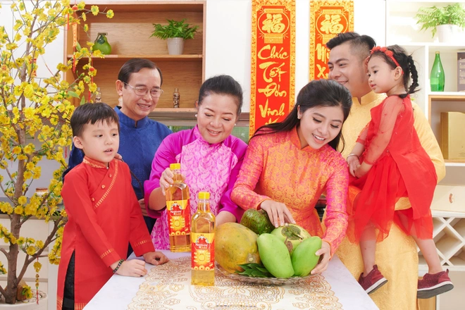

Slide 5
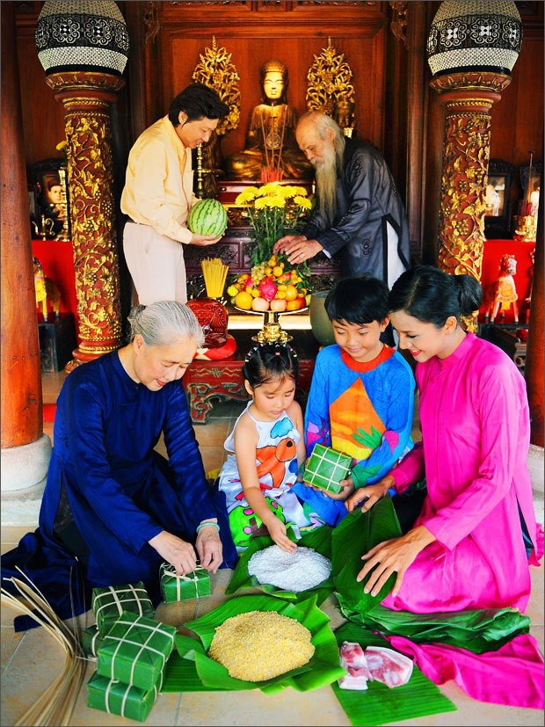

Slide 6
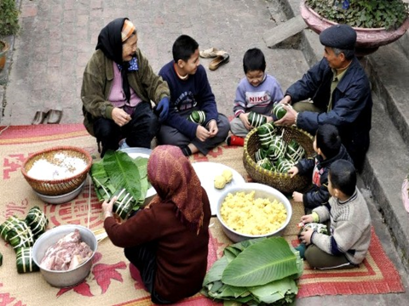

Slide 7

HOẠT ĐỘNG 3:
Trò chơi:
“Bé tài giỏi”

Slide 8

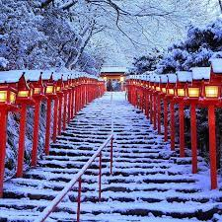
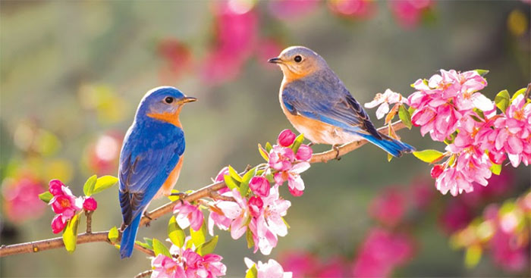
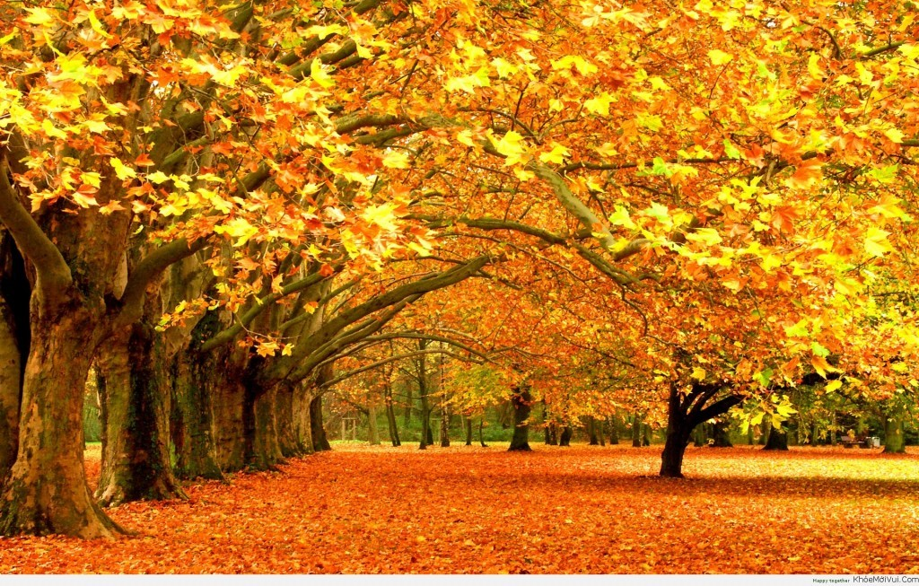
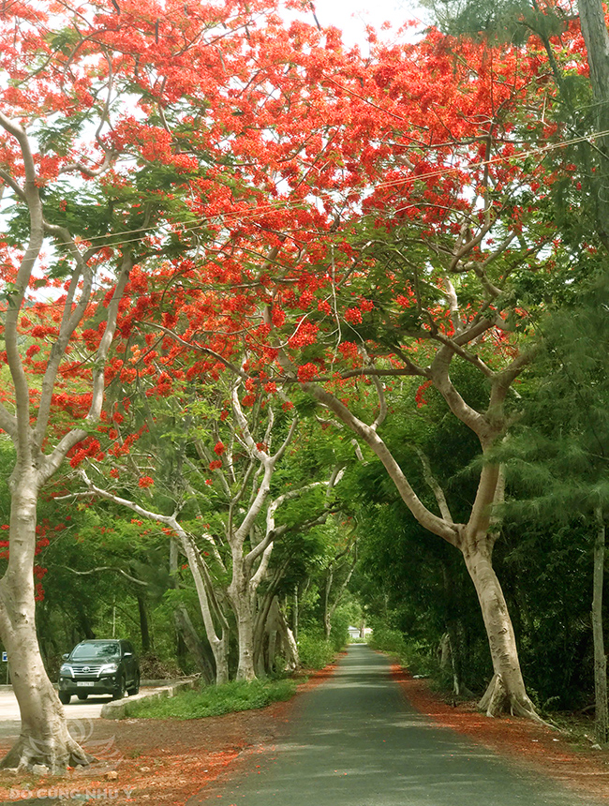

Câu 1: Theo các con tết diễn ra vào mùa nào trong năm?
1
2
3
4

Slide 9
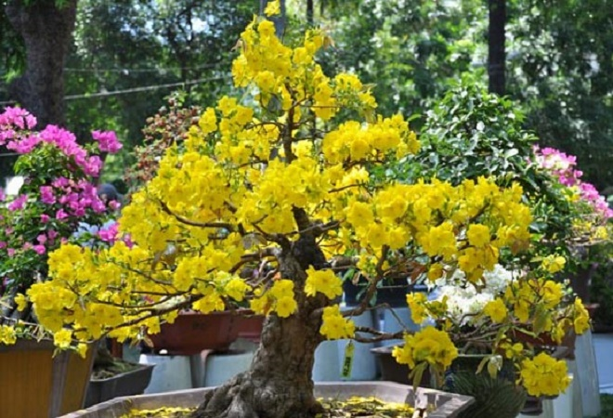
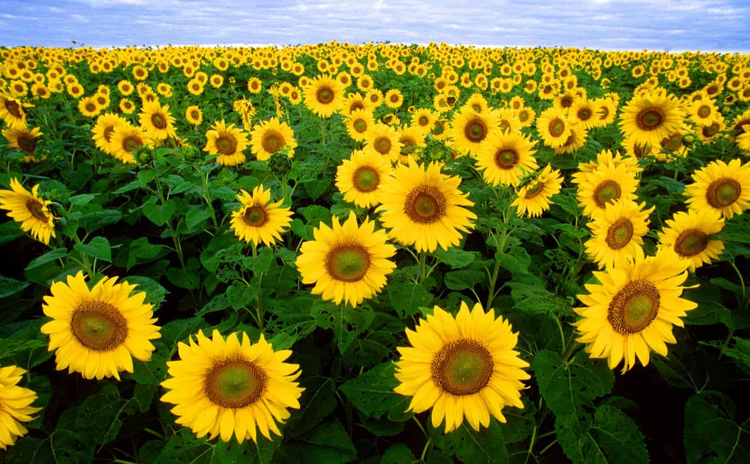
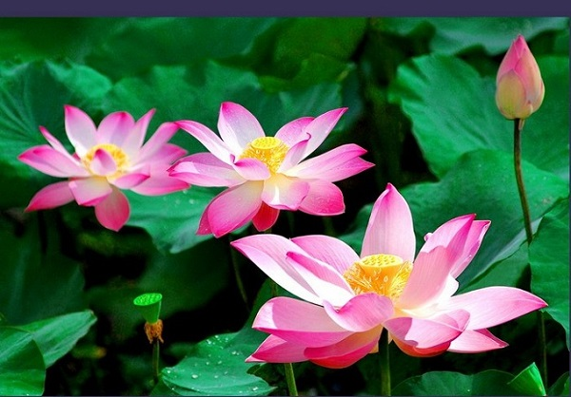
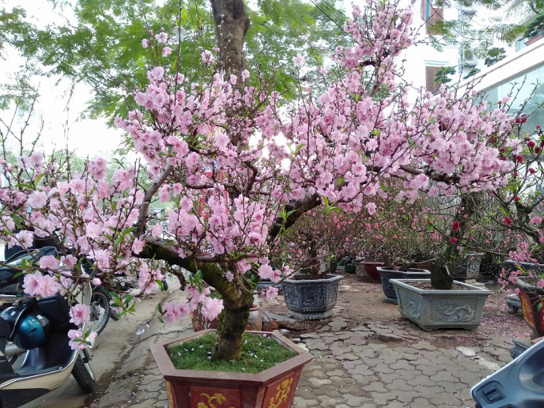
Câu 2: Bé hãy đoán xem loại hoa nào được sử dụng trong ngày tết?
1
2
3
4

Slide 10
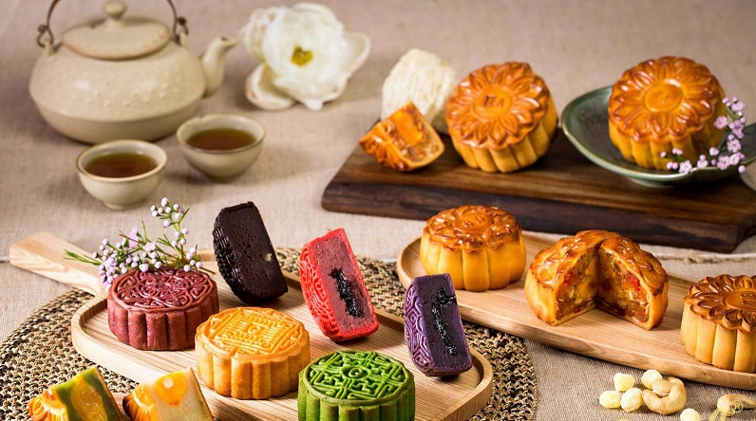
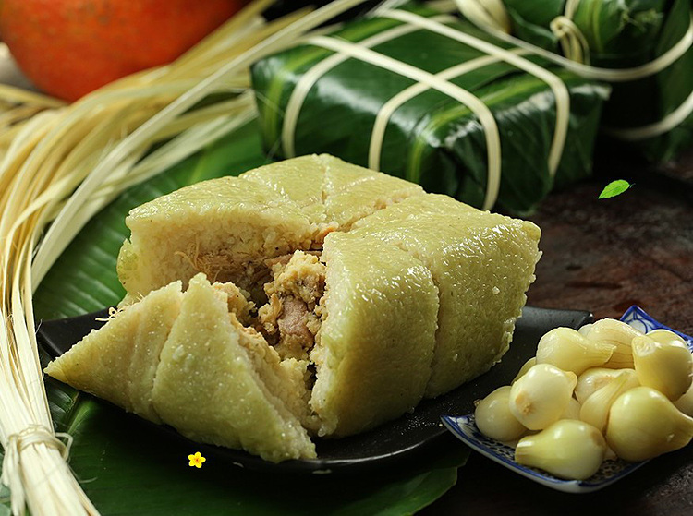
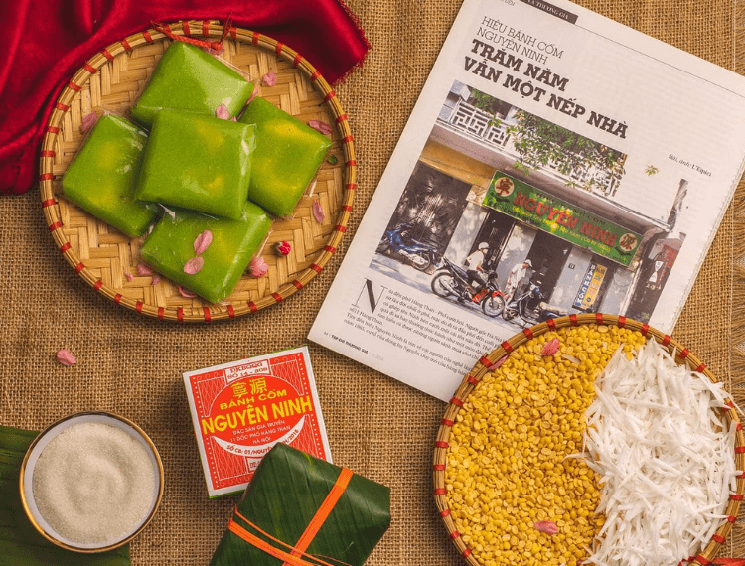
Câu 3: Bé hãy đoán xem loại bánh nào không thể thiếu trong ngày tết?
1
2
3

Slide 11
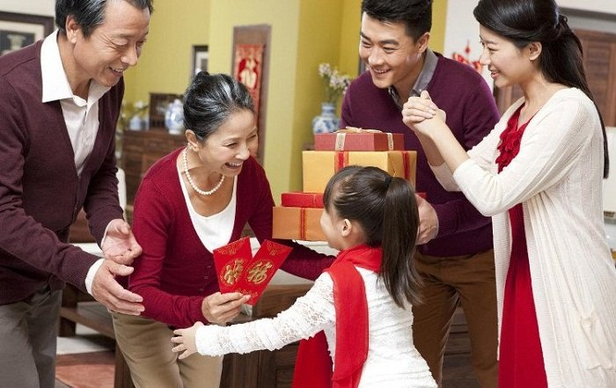
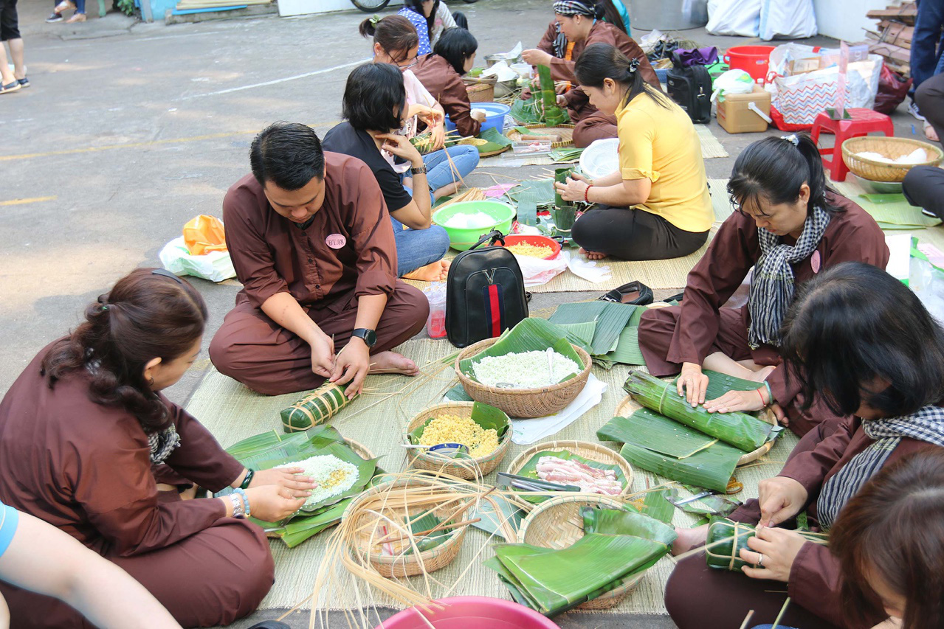
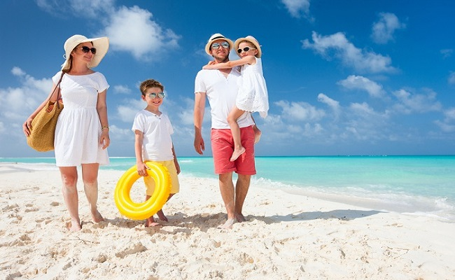
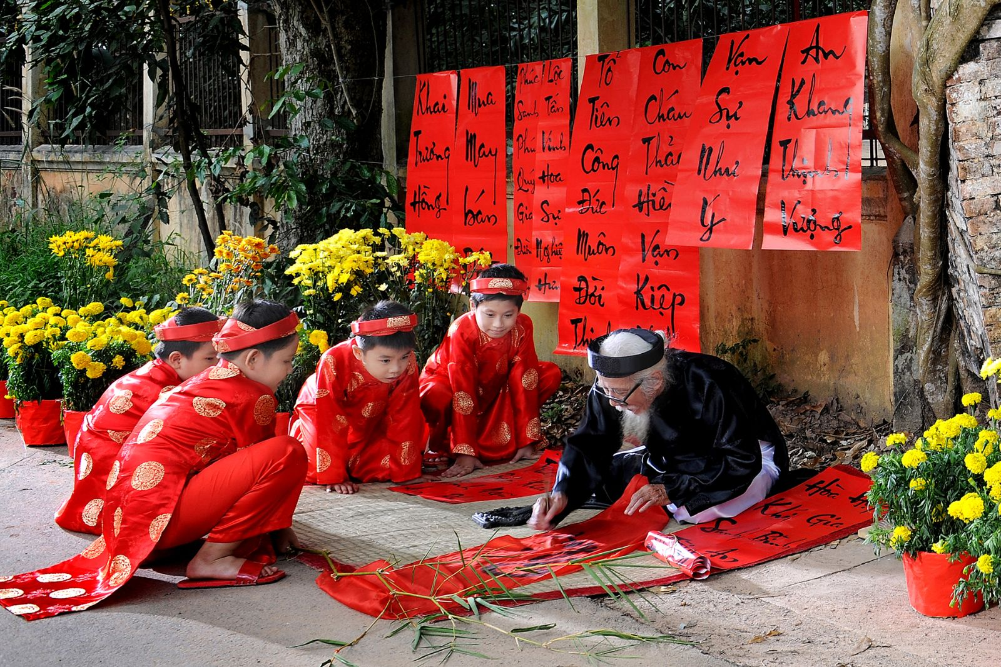
Câu 4: Hoạt động nào diễn ra trong ngày tết?
1
2
3
4

